Slide 1
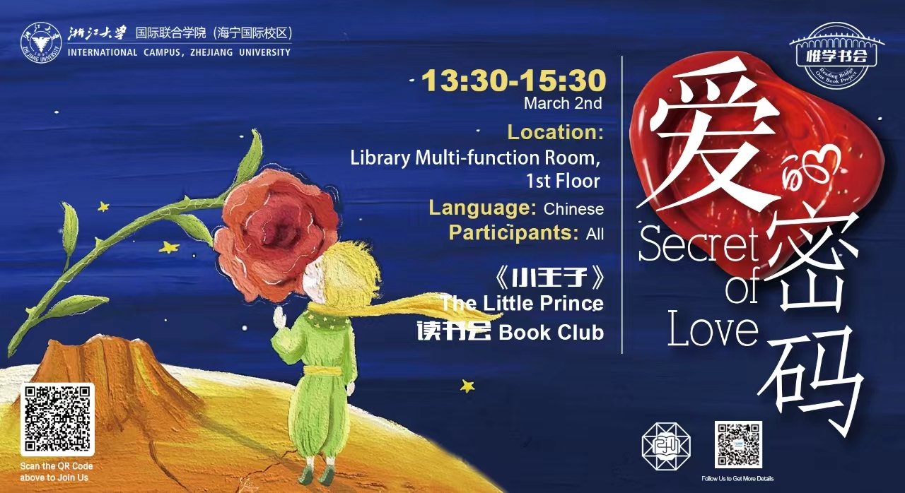

Slide 2


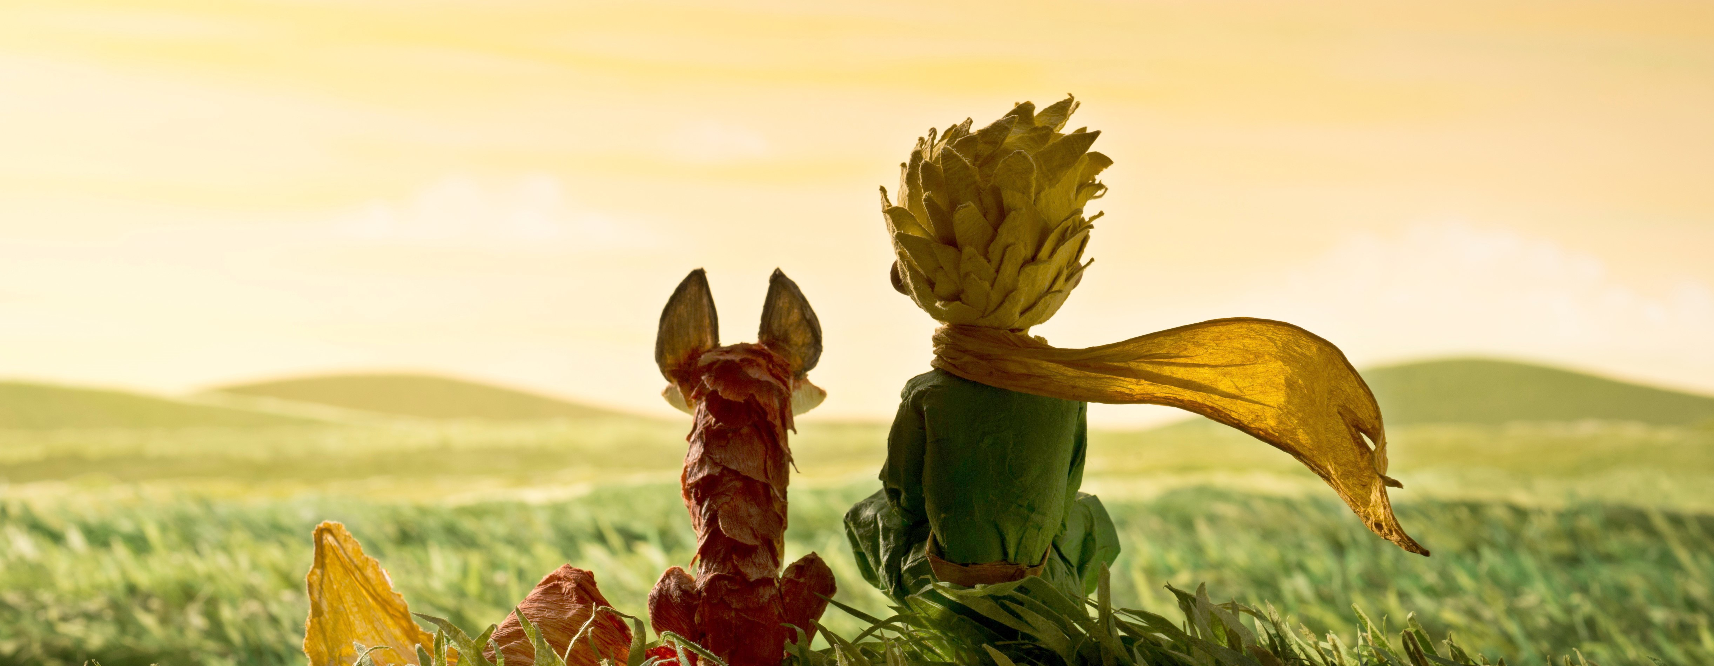
“爱的密码”
《小王子》读书分享会
2024.3.2
主持人：赵依桐

Slide 3

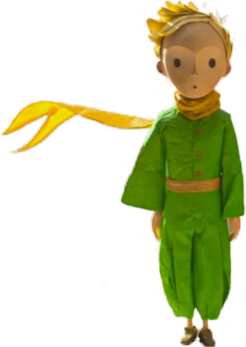
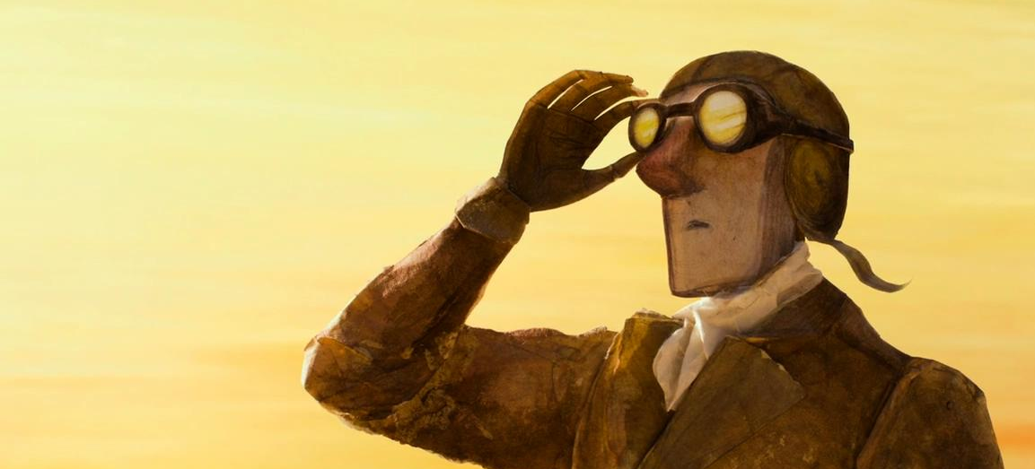
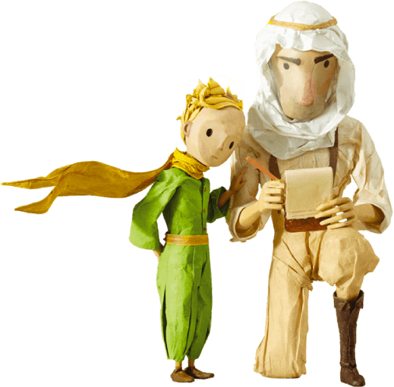
活跃气氛的传统纸片交流环节！
规则如下：
1.翻开手中的两张纸条，并选择一张递给你左手边的同学，并选择一张纸条上的问题回答。
2.如果两个问题都不想回答，可以聊一聊你与《小王子》这本书的故事。你是怎么知道这本书的？第一次读这本书是什么时候？
3.如果你没有读过这本书/读过但是忘了，你是抱着怎样的想法来参加读书会的？

Slide 4
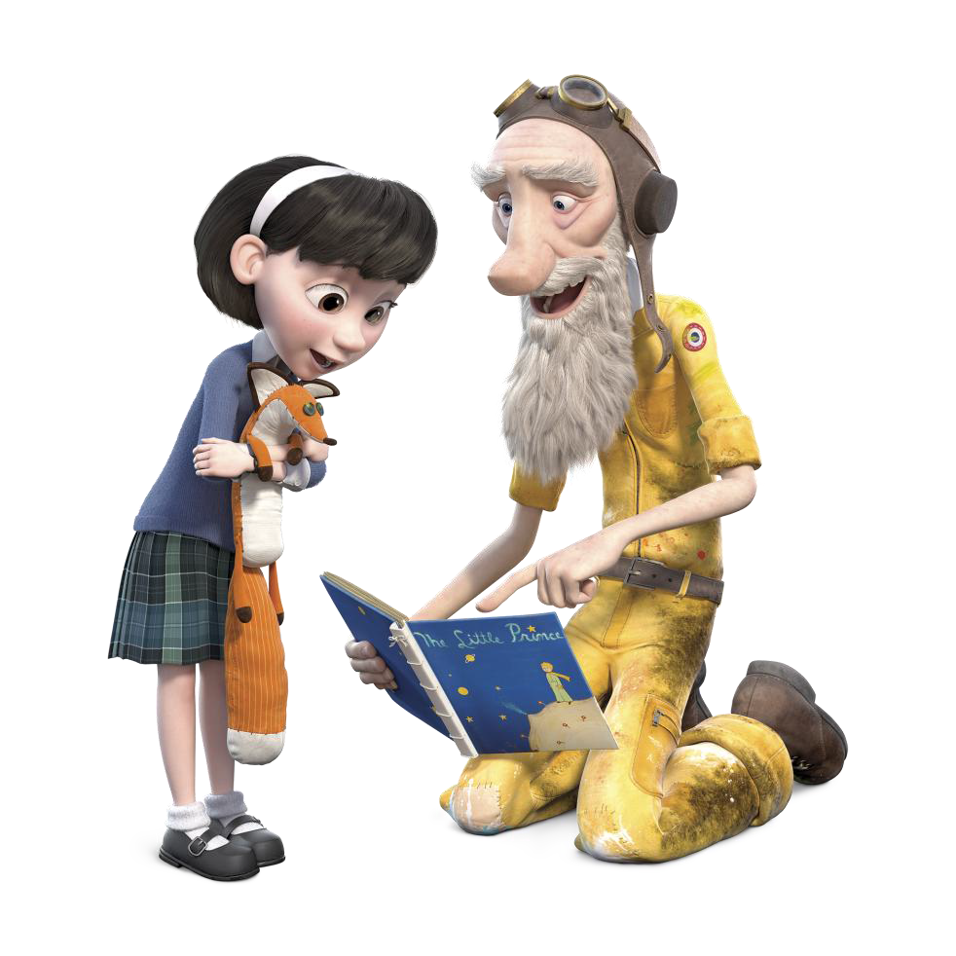
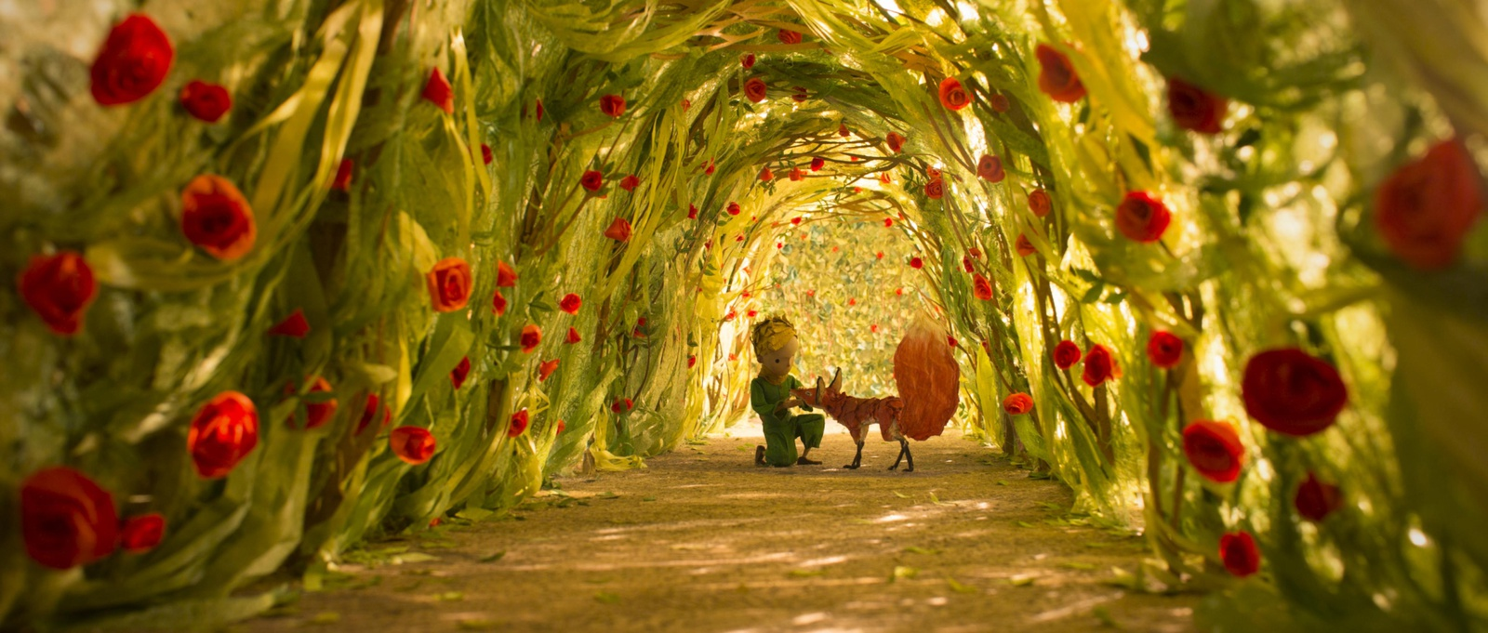
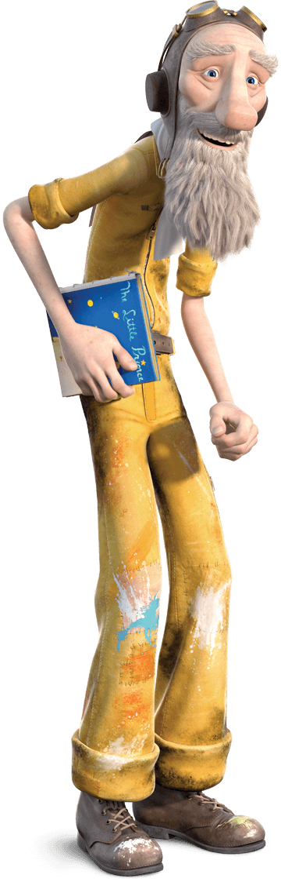
一个粗糙的书籍简介
for没读过它的同学
《小王子》是一本由法国作家安托万·德·圣·埃克苏佩里于1942年创作的儿童文学短篇小说。这本书讲述了一个来自B612号小行星的小王子，他每天与自己的玫瑰为伴。在离开自己的星球后，他访问了其他六个星球，每个星球上都有一些奇特的人物和事物。最后，小王子来到了地球，遇到了蛇，看到了五千多株玫瑰花；驯养了狐狸，并遇到了一位迫降在撒哈拉沙漠的飞行员，和他成为了朋友。《小王子》是一本富有哲理和想象力的作品，它用简单而深刻的语言，揭示了成人世界的缺陷和孩子心灵的纯真。这本书也表达了作者对爱情、友谊、责任和自由的看法。《小王子》是全世界最畅销的书籍之一，已经被翻译成250多种语言，也被改编成各种形式的艺术作品。

Slide 5
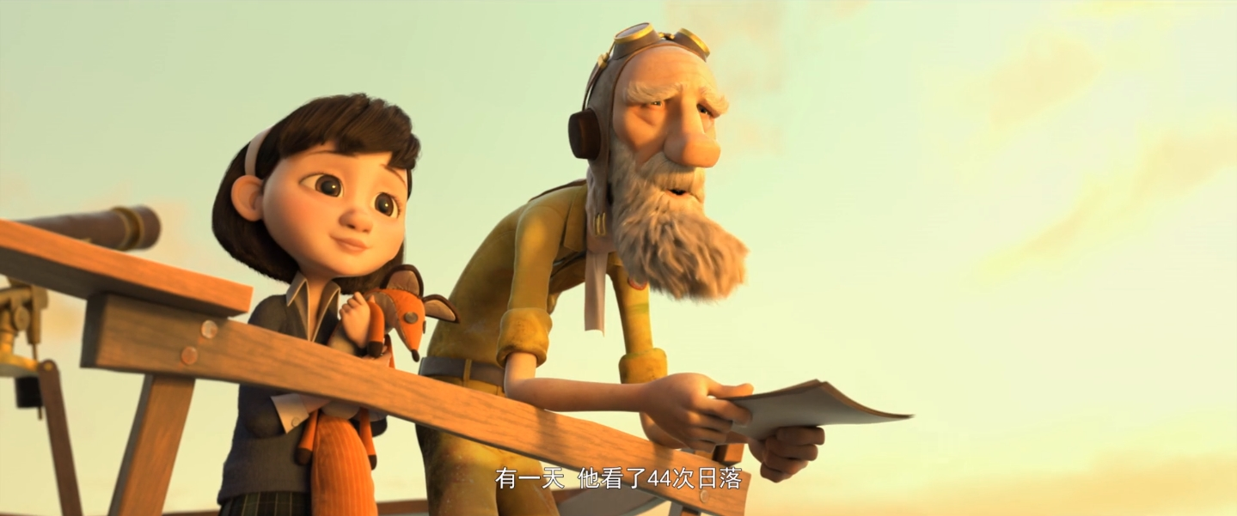
作者 圣埃克苏佩里 其人
安托万·德·圣-埃克苏佩里 ，法国作家。他一生喜欢冒险和自由，是一位将生命奉献给法国航空事业的飞行家。1940年流亡美国，侨居纽约，埋头文学创作。1943年参加盟军在北非的抗战。1944年他在执行第八次飞行侦察任务时在地中海上空失踪。
作者创作《小王子》时已过不惑之年，几次人生大的起伏之后，逐渐走向成熟。因此作品中深藏人生的哲理和冷静的思考。
《小王子》也是作者对自己婚姻的反思，他的妻子康苏罗就是主人公小王子身处异乡时时牵挂的玫瑰原形。他借由这篇童话故事倾吐令人沮丧的婚姻问题，《小王子》这篇童话中强调了爱与责任的重要性，这也是作者对待婚姻的态度。

Slide 6

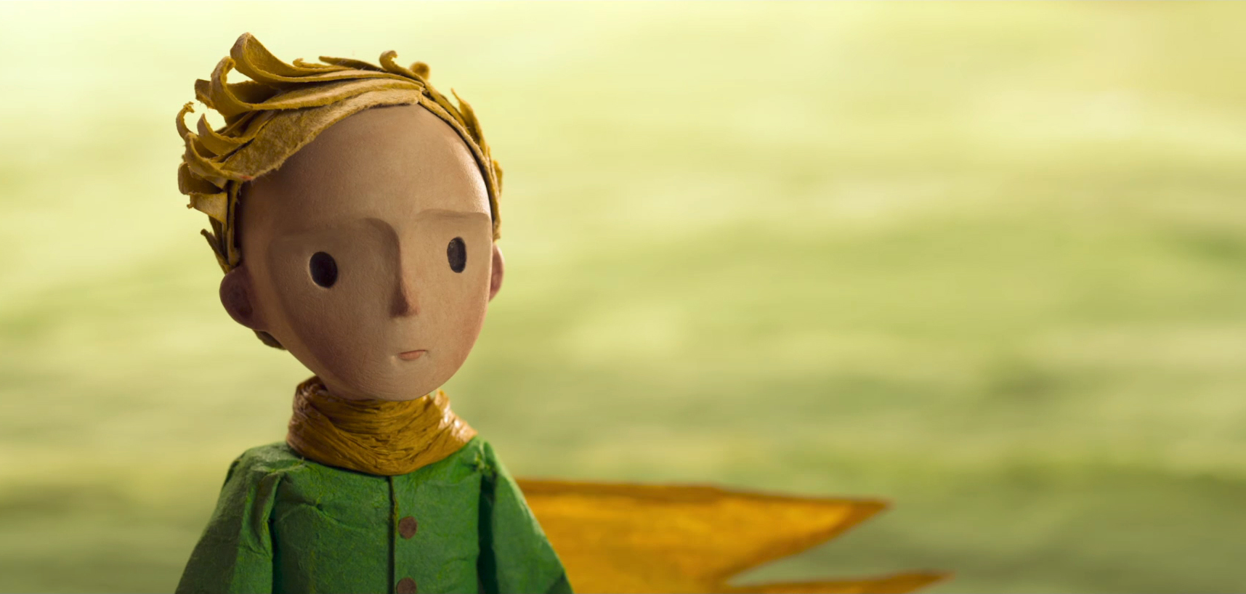
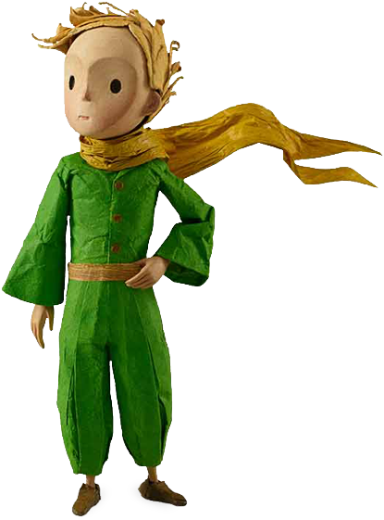
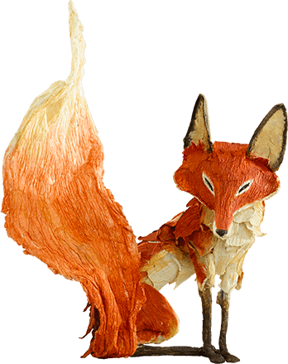
片段重读与讨论分享

Slide 7
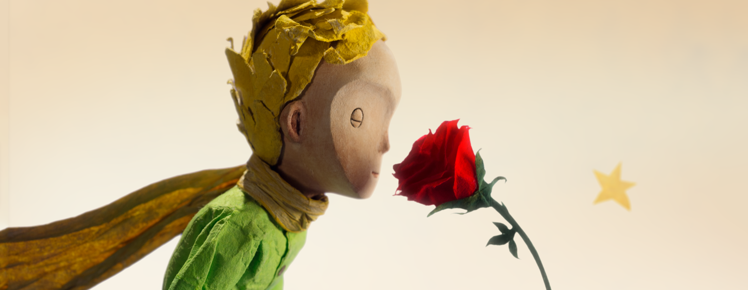
所以，我们如何去爱？

Slide 8
番外问题：关于“驯养”
驯化？驯服？驯养？

Slide 9
